Slide 1
আজকের পাঠে সবাইকে স্বাগত….

Slide 2
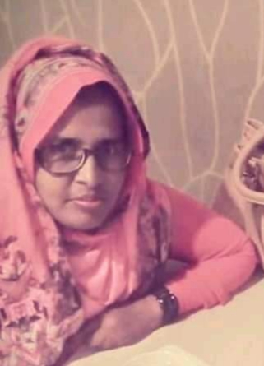
পরিচিতি
রাহিমা আক্তার
সহকারী শিক্ষক(বাংলা)
পলাশ থানা মডেল
উচ্চ বিদ্যালয়
পলাশ, নরসিংদী।
শ্রেণিঃ ৯ম-১০ম
বিষয়ঃ বাংলা ১ম
আজকের পাঠঃ কবিতা
সময়ঃ ৫০ মিনিট

Slide 3
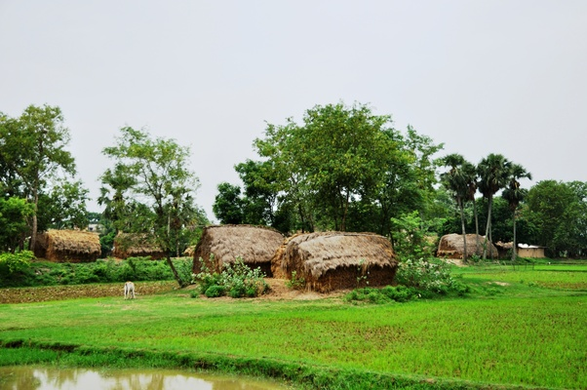
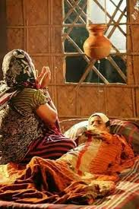
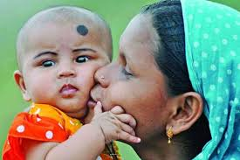
চলো আমরা কিছু ছবি দেখিঃ
ছবিগুলো তোমাদের বইয়ের কোনো পাঠের সাথে মিল আছে কি?

Slide 4
পল্লিজননী
পাঠ শিরোনাম
জসীম উদদীন

Slide 5
১. কবি পরিচিতি বলতে পারবে। ২. নতুন শব্দের অর্থ বলতে পারবে। ৩.শুদ্ধ উচ্চারণে কবিতাটি আবৃতি করতে পারবে । ৪. মমতাময়ী মায়ের অকৃত্রিম ভালোবাসা সম্পর্কে বলতে পারবে।
শিখনফলঃ
এই পাঠ শেষে শিক্ষার্থীরা___

Slide 6
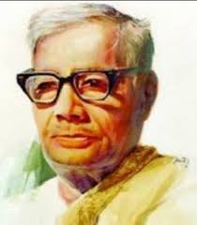
জন্মঃ- ১৯০৩ খ্রিষ্টাব্দে ফরিদপুর জেলার তাম্বুলখানা । গ্রামে জন্মগ্রহণ করেন। লেখাপড়াঃ- তিনি কলকাতা বিশ্ববিদ্যালয় বাংলা ভাষা ও সাহিত্যে এম.এ.পাস করেন। কর্ম-জীবনঃ-কর্মজীবনের শুরুতে তিনি পাঁচ বছর ঢাকা বিশ্ববিদ্যালয়ে বাংলা বিভাগে অধ্যাপনা করেন। পরে তিনি সরকারের তথ্য ও প্রচার বিভাগে উচ্চপদে যোগ দেন।
কবি পরিচিতিঃ
উল্লেখযোগ্য গ্রন্থঃ- নক্সী কাঁথার মাঠ, সোজন বাদিয়ার ঘাট,রাখালী,বালুচর,মাটির কান্না ,বেদের মেয়ে,বোবা কাহিনী, রঙিলা নায়ের মাঝি,হাসু,এক পয়সার বাঁশী,ডালিম কুমার ইত্যাদি। মৃত্যুঃ-১৯৭৬ সালের ১৪ই মার্চ কবি ঢাকায় মৃত্যুবরণ করেন।

Slide 7
শব্দার্থ
এঁদো ডোবাঃ পঁচা নর্দমা।
ঢ্যাঁপের মোয়াঃ মুড়ির মোয়া।
কানাকুয়োঃ এক ধরনের পাখি বিশেষ।
দীপঃ প্রদীপ।
আন্ধারঃ আধার/অন্ধকার।

Slide 8
একক কাজ
১.জসীম উদদীনের জন্মস্থান কোথায়?
২. ঢ্যাপের মোয়া শব্দের অর্থ কি?

Slide 9
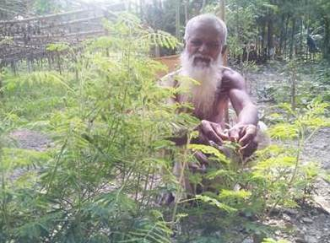
আদর্শ পাঠ
আচ্ছা মা বলো, এমন হয় না রহিম চাচার ঝাড়া এখনি আমারে এত রোগ হোতে করিতে পারিত খাড়া?” মা কেবল বসি রুগ্ন ছেলের মুখ পানে আঁখি মেলে, ভাসা ভাসা তার যত কথা যেন সারা প্রাণ দিয়ে গেলে।

Slide 10
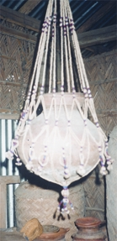
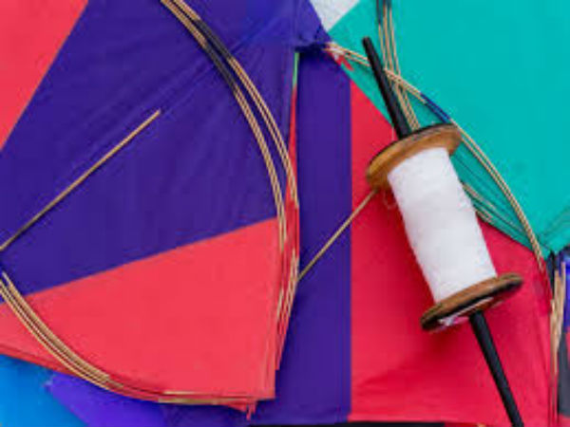
“শোন মা! আমার লাটাই কিন্তু রাখিও যতন করে, রাখিও ঢ্যাঁপের মোয়া বেঁধে তুমি সাত-নরি শিকা পরে। খেজুরে-গুড়ের নয়া পাটালিতে হুড়ুমের কোলা ভরে, ফুলঝুরি সিকা সাজাইয়া রেখো আমার সমুখ পরে।”

Slide 11
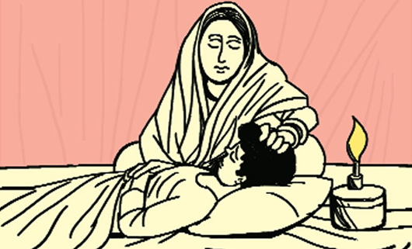
ছেলে চুপ করে, মাও ধীরে ধীরে মাথায় বুলায় হাত, বাহিরেতে নাচে জোনাকী আলোয় থম থম কাল রাত। রুগ্ন ছেলের শিয়রে বসিয়া কত কথা পড়ে মনে, কোন দিন সে যে মায়েরে না বলে গিয়াছিল দুর বনে।

Slide 12
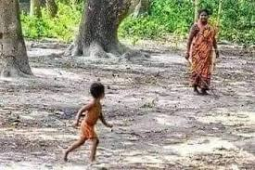
সাঁঝ হোয়ে গেল আসেনাকো আই-ঢাই মার প্রাণ, হঠাৎ শুনিল আসিতেছে ছেলে হর্ষে করিয়া গান। এক কোঁচ ভরা বেথুল তাহার ঝামুর ঝুমুর বাজে, ওরে মুখপোড়া কোথা গিয়াছিলি এমনি এ কালি-সাঁঝে?

Slide 13
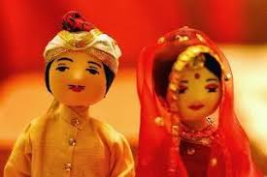
কত কথা আজ মনে পড়ে মার, গরীবের ঘর তার, ছোট খাট কত বায়না ছেলের পারে নাই মিটাবার। আড়ঙের দিনে পুতুল কিনিতে পয়সা জোটেনি তাই, বলেছে আমরা মুসলমানের আড়ঙ দেখিতে নাই।

Slide 14
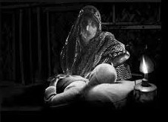
করিম যে গেল? রহিম চলিল? এমনি প্রশ্ন-মালা; উত্তর দিতে দুখিনী মায়ের দ্বিগুণ বাড়িত জ্বালা। আজও রোগে তার পথ্য জোটেনি, ওষুধ হয়নি আনা, ঝড়ে কাঁপে যেন নীড়ের পাখিটি জড়ায়ে মায়ের ডানা।

Slide 15
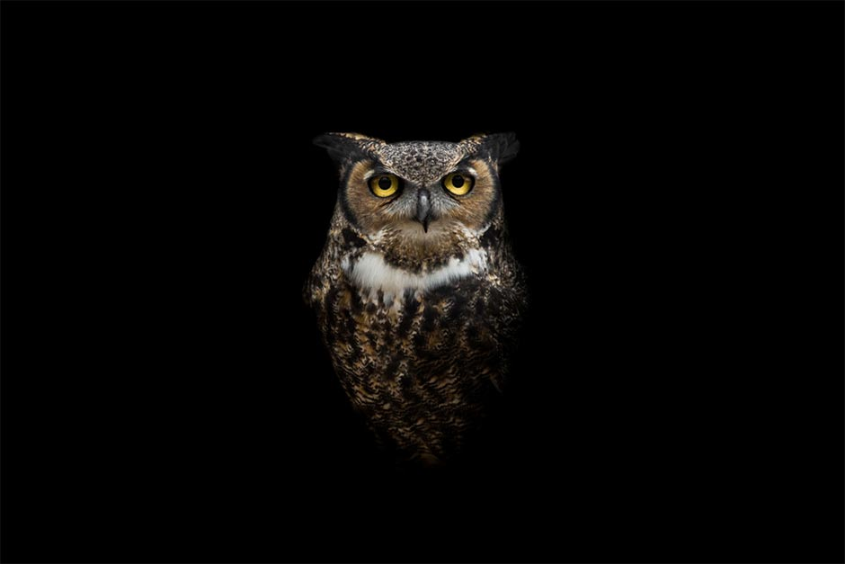
ঘরের চালেতে হুতুম ডাকিছে, অকল্যাণ এ সুর, মরণের দুত এল বুঝি হায়। হাঁকে মায়, দুর-দুর। পচা ডোবা হতে বিরহিনী ডা’ক ডাকিতেছে ঝুরি ঝুরি, কৃষাণ ছেলেরা কালকে তাহার বাচ্চা করেছে চুরি।

Slide 16
ফেরে ভন্ ভন্ মশা দলে দলে বুড়ো পাতা ঝরে বনে, ফোঁটায় ফোঁটায় পাতা-চোঁয়া জল গড়াইছে তার সনে। রুগ্ন ছেলের শিয়রে বসিয়া একেলা জাগিছে মাতা। সম্মুখে তার ঘোর কুজঝটি মহা-কাল-রাত পাতা। পার্শ্বে জ্বলিয়া মাটির প্রদীপ বাতাসে জমায় খেলা, আঁধারের সাথে যুঝিয়া তাহার ফুরায়ে এসেছে তেল।

Slide 17
মূল্যায়ন
১.বুনোপথে কারা কুঁয়াশা কাফন ধরে চলে ?
২. মুসলমান ছেলেদের কি দেখতে নেই ?
৩. পল্লিজননী কবিতায় কোন ফলের কথা বলা হয়েছে ?
৪. ছেলে মাকে কি যতন করে রাখতে বলে ?

Slide 18
বাড়ির কাজ
২.’সন্তানের প্রতি মায়ের ভালোবাসা অকৃত্রিম’ বিশ্লেষণ করো।

Slide 19
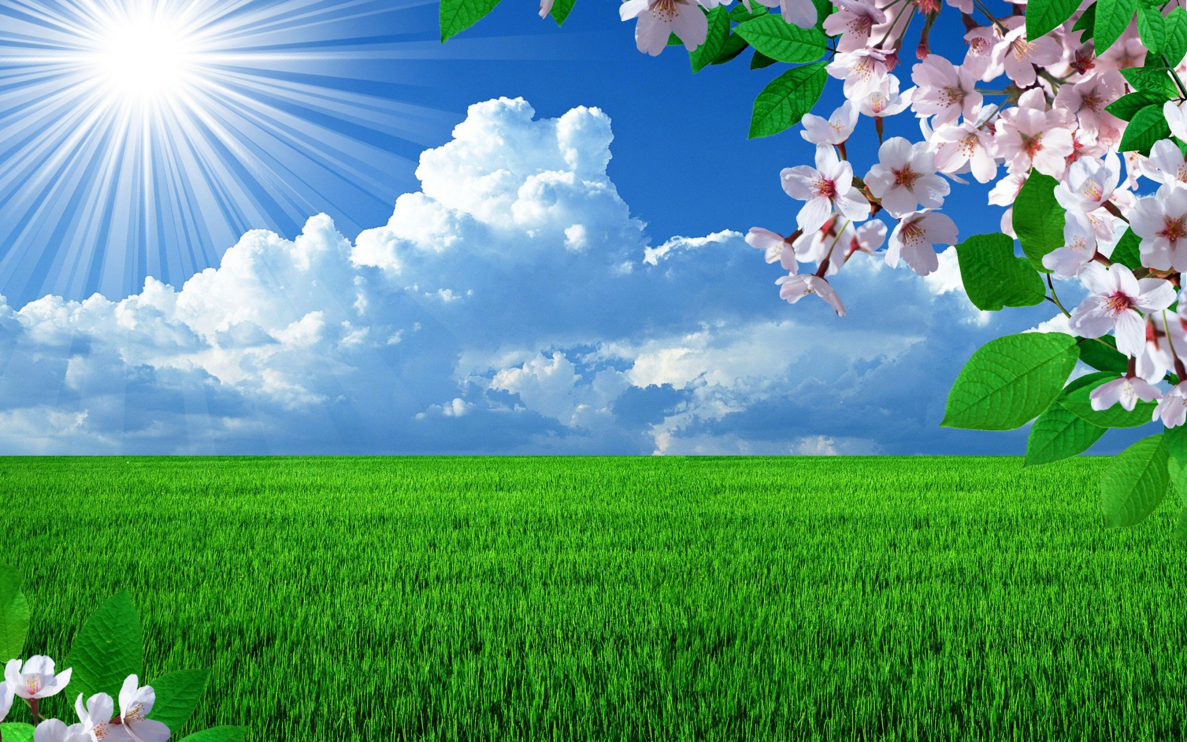
ধন্যবাদ সবাইকে!!

